Slide 1
Dunnelaag chromatografie

Slide 2
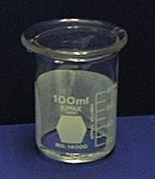
DLC
Eluens klaarzetten
Elutietank verzadigen

Slide 3
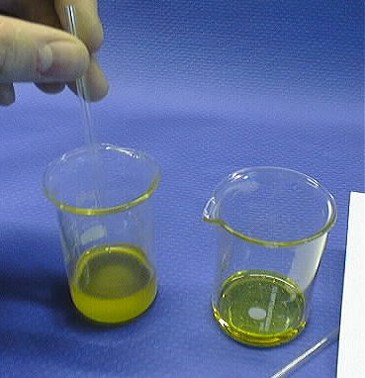
DLC
Sample nemen in
cappilair

Slide 4
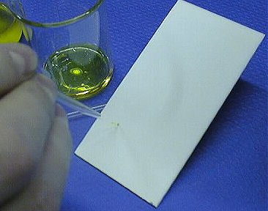
DLC
Kleine, maar intense spot aanbrengen
Zorg dat je de dunne silica laag niet beschadigt

Slide 5
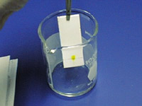
DLC
Spot BOVEN solvent niveau aanbrengen.
Startniveau met potlood aanduiden.

Slide 6
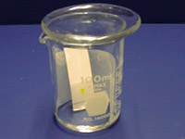
DLC
Dek de ontwikkeltank af
Laat solvent omhoog lopen tot ± 5 mm onder bovenrand

Slide 7
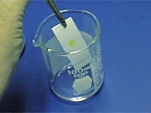
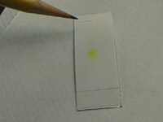
DLC
Haal DLC plaatje uit tank
ONMIDDELLIJK:
vloeistoffront met potlood aanduiden

Slide 8
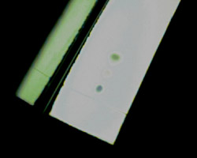
DLC
Detectie onder UV

Slide 9

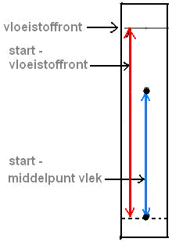
Identificeer vlekken aan de hand van Rf waarden

